Slide 1
Valg af studieretning
informationsmøde - Frederiksberg Gymnasium

Slide 2
Hvilke studieretninger udbyder FG?
Naturvidenskabelige:
Matematik A, Kemi B, Fysik B (der skal løftes et fag til A)
Matematik A, Bioteknologi A, Fysik B
Biologi A, Kemi B (der skal løftes et fag til A)
Samfundsfaglige:
Samfundsfag A, Matematik A
Samfundsfag A, Engelsk A

Slide 3
Hvilke studieretninger udbyder FG?
Sproglige:
Engelsk A, Tysk A, Samfundsfag B
Engelsk A, Fransk A, Samfundsfag B
Kunstneriske:
Musik A, Engelsk A
Musik A, Matematik A

Slide 4
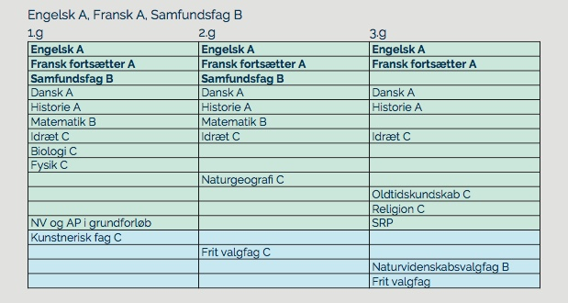
Hvordan læser man skemaet?

Slide 5
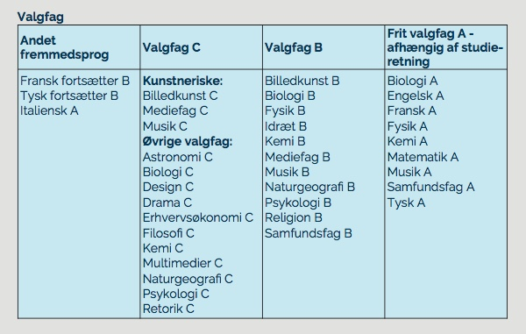
Hvilke valgfag udbyder FG?

Slide 6
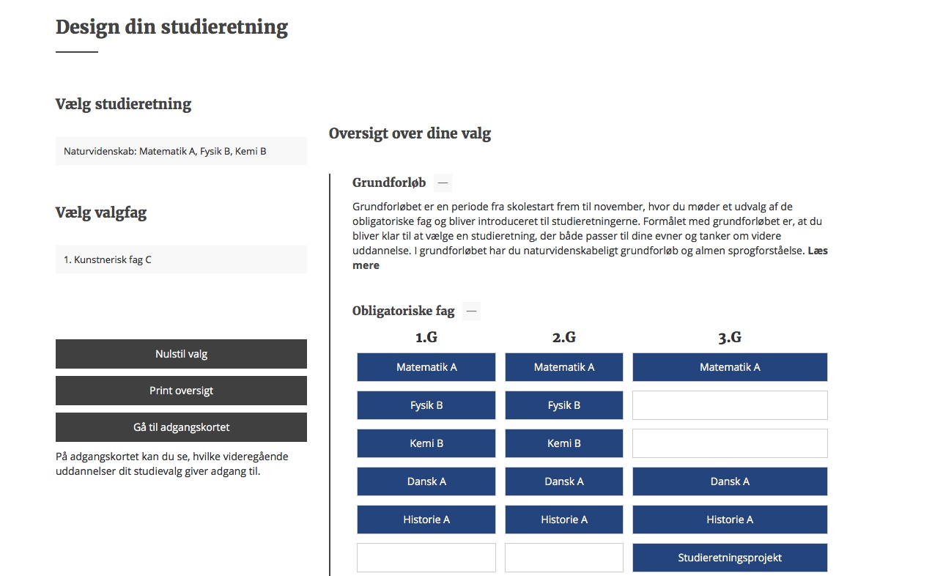

Slide 7
Hvordan forbereder vi valget?
Kort oplæg fra studievejledere på introdagen
Studieretningsdage + refleksionsskrivning
Længere oplæg for hele årgangen
Lærerforsamling og forberedelse til samtaler
Orienteringsmøde for forældre
Matematikscreening
Samtaler med fagligt svage elever (+forældre, hvis eleven er under 18 år)
Evalueringssamtaler med alle elever (teamlærere)

Slide 8
Hvordan foregår selve valget?
4. oktober: Studieretningsvalget åbner i Ludus. Angiv 3 prioriteter.
9. oktober: Sidste frist for studieretningsvalg på Ludus.
Uge 41-43: Oprettelse af klasser og skemalægning.
Uge 44: Udmelding af endelige klasser.
3. november: Sidste dag i grundforløbet.
6. november: Første dag i studieretningsforløbet.
15.-17. november: Berlintur for hele årgangen (obligatorisk).

Slide 9
NV og AP?
NaturVidenskabeligt grundforløb og Almen sProgforståelse
NV = Mundtlige prøver i uge 43
AP = Skriftlig prøve den 31. oktober
Karakterer er medtællende på eksamensbeviset (1/2 C-niveau i alt)
Hjælp jeres barn, invitér til læsegruppe og skab gode rammer.

Slide 10
Ofte stillede spørgsmål…

Slide 11
”Hvilke fag skal man have for at komme ind på drømmestudiet?”
Se på uddannelsesguiden: www.UG.dk

Slide 12
”Hvad hvis I ikke opretter mit førstevalg?”
der vil være gode muligheder for at tilføje eller hæve fag.

Slide 13
”Hvordan ved jeg, om mit barn er fagligt kompetent til en bestemt studieretning?”
tal sammen både før og efter elevens vejledningssamtale med teamlæreren. Forbered evt. et par spørgsmål i fællesskab.

Slide 14
”Hvordan fordeles eleverne på (ens) studieretninger?”
vi fordeler med det formål at skabe gode læringsmiljøer for alle.

Slide 15
”Hvilke lærere er på de forskellige studieretninger?”
vi ved først få dage inden studieretningernes start, hvilke klasser, der knyttes til hvilke lærere. alle vores lærere er kompetente og glæder sig ☺

Slide 16
”Kan man ønske sig klassekammerater?”
nej, vi kan ikke administrere efter individuelle ønsker, med mindre der er helt særlige forhold. man kan fortsat have rigtig meget med hinanden at gøre ved siden af undervisningen

Slide 17
”Hvad nu hvis man fortryder?”
grundlæggende er valget bindende. i helt særlige tilfælde ser vi på: fremmøde, niveau i de ønskede fag, og om der overhovedet er plads.

Slide 18
”Vil der stadig være aktiviteter på tværs af årgangen?”
ja! vi har masser af fælles aktiviteter, og eleverne er velkomne til at byde ind med ideer til endnu flere.

Slide 19
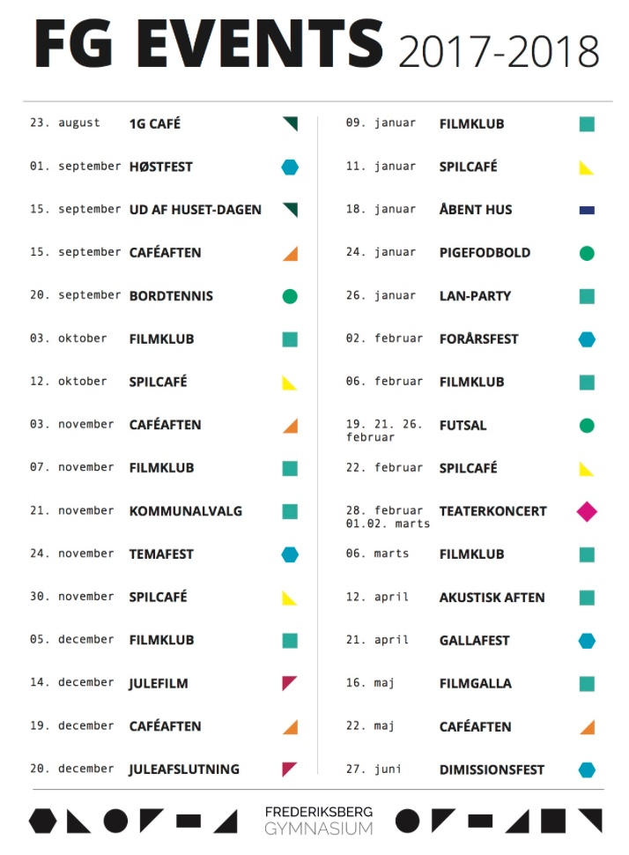

Slide 20
Hvis I er i tvivl om noget…
Tal med en af os lige om lidt ☺
Skriv og spørg os på: mail@frederiksberggymnasium.dk
Ring på 38 32 04 10
Kig forbi på kontoret
Kontakt studievejlederen/-lederen for holdet

